Slide 1

3.2 寻址方式
第3章 指令系统—寻址方式

Slide 2
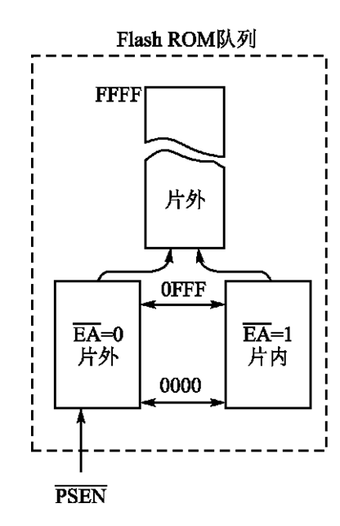
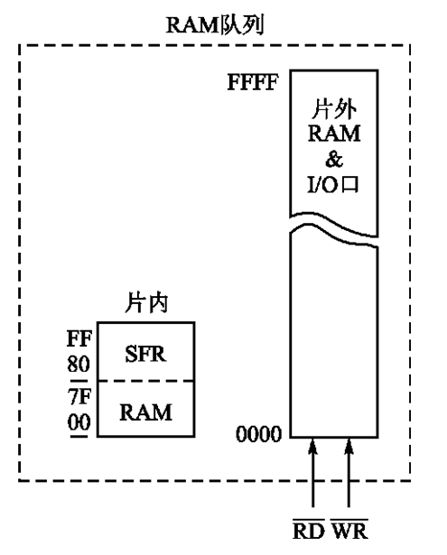
第3章 指令系统--寻址方式
程序存储器
数据存储器
可能保存操作数的空间

Slide 3
第3章 指令系统--寻址方式
通用工作寄存器区
低128字节
通用RAM
位寻址区
片内
数据存储器
地址是8的倍数的…
变量及中间值
高128字节
地址不是8的倍数的…
数据可能保存的位置
低256字节
片外
其他区域...
程序存储器
片内
常数及表格
片外

Slide 4
如何完成“10+20”的运算？
第3章 指令系统--寻址方式
高级语言
int x, y, z;
X=10;
Y=20;
Z= x + y;
10保存在x单元
x ,y ,z 具体？
20保存在y单元
30保存在z单元
（高级语言不关心）
汇编语言
如何找到存放操作数或存放操作数的地址，把操作数提取出来的方法
要明确知道来源在哪里
要明确知道用怎么指令取出来
要明确知道结果存到哪里去
寻址方式
（汇编语言编程的核心）

Slide 5
第3章 指令系统--寻址方式
1、寄存器寻址
2、直接寻址
3、立即数寻址
4、寄存器间接寻址
5、变址寻址
6、相对寻址
7、位寻址
89C51/S51的指令寻址方式
说明：1、常说的寻址方式，一般是指源操作数的寻址方式
2、寻址的复杂程度决定了计算机功能的强弱

Slide 6
1、寄存器寻址
第3章 指令系统--寻址方式
指令指定通用工作寄存器组R0～R7中的某一个，或其他寄存器(例如：A,B,DPTR等)中，的内容作为操作数。
操作码 [目的操作数][，源操作数][；注释]
例如： MOV A，R0 ；(R0)→A
MOV P1，A ；(A)→P1口
ADD A，R0 ；(A)+(R0)→A INC R2 ；(R2)+1→R2
说明：1、寄存器寻址在源操作数的位置，是一个寄存器的名称，其保存的内容
就是操作的对象。
2、包括通用工作寄存器和SFR。常用Rn来代表，如：INC R7

Slide 7
2、直接寻址
第3章 指令系统--寻址方式
指令直接给出操作数所在存储单元的地址。
操作码 [目的操作数][，源操作数][；注释]
例如： MOV A，3AH ；(3AH) →A
MOV A，P1 ；(P1口) →A
或： MOV A，90H ； 90H是P1口的地址
说明：1、指令操作数部分是操作数所在的地址，才用direct代表
2、直接寻址方式可访问片内RAM的 128个单元以及所有的SFR
3、对于SFR，既可以使用它们的地址，也可以使用它们的名字
16:16
7

Slide 8
3、立即数寻址
第3章 指令系统--寻址方式
指令的操作对象，就是指令操作码后面紧跟的一个字节或两个字节操作数。
例如：MOV A，#3AH ；3AH→A
MOV DPTR，#2000H ；2000H→DPTR
；（DPH）=20H
；（DPL）=00H
说明：1、后面紧跟的立即操作数，必须用“#”号开始，以区别直接地址。
MOV A，3AH ；（3AH）→A
MOV A，#3AH ；3AH→A

Slide 9
4、寄存器间接寻址
第3章 指令系统--寻址方式
把指令指定的寄存器中的内容作为地址，再由该地址所指定的存储单元中的内容作为操作数，以“@”开头。
例如： MOV A，@R0 ；R0内容为65H
以指令中所指定的R0内容（65H）为指针
数据存储器
①
R0
65H
┋
将片内RAM 65H单元内容47H送A
65H
47H
A
47H
┋
②
将片内RAM 65H单元内容47H送A
地址

Slide 10
4、寄存器间接寻址
第3章 指令系统--寻址方式
说明：
以“@”开头，常用@Ri（i= 0或1）来代表寄存器间接寻址方式
89C51/S51规定只有R0、R1或DPTR为间接寻址寄存器
采用R0或R1作为间接寻址寄存器，即可寻址片内数据存储器低的128B内的字节内容，也可寻址片外数据存储器低的256B内的字节内容
采用DPTR作为间接寻址寄存器时，寻址芯片外部数据存储器的64KB全部空间

Slide 11
5、变址寻址：(（基址寄存器+变址寄存器）间接寻址)
第3章 指令系统--寻址方式
以某个寄存器的内容为基地址，加上另一个寄存器中保存的偏移地址，成真正的操作数地址。
例如： MOVC A，@A+DPTR ；((A)+(DPTR))→A
DPTR
DPTR内容与A的内容之和为程序存储器地址
0200H
①
+
0211H
1EH
程序存储器
A
11H
②
A
1EH
程序存储器内容送A

Slide 12
5、变址寻址：(基址寄存器+变址寄存器间接寻址)
第3章 指令系统--寻址方式
例如： MOVC A，@A+PC ；((A)+(PC))→A
说明：
89C51/S51中采用DPTR或PC为基址寄存器，保存基地址
累加器A为变址寄存器，保存地址的偏移量
变址寻址只能访问程序存储器，访问范围为64KB
变址寻址多用于查表操作

Slide 13
6、相对寻址
第3章 指令系统--寻址方式
用当前的PC值加上指令中规定的偏移量rel，而形成实际的转移地址。
例如： JC rel ;PC+2→PC,若CY=1, PC+ rel →PC
说明：
相对寻址只出现在程序相对转移指令中
当前的PC值是指执行完相对转移指令后的PC值
相对转移指令操作码所在地址称为源地址；转移后的地址称为目的地址
目的地址=源地址+2（相对转移指令字节数）+rel
rel为8位补码表示的有符号数，范围是-128~+127
相对转移可以实现正向跳转，也可以实现负向跳转

Slide 14
7、位寻址
第3章 指令系统--寻址方式
位操作指令指定的操作数，是某可位寻址的位地址
例如：CLR 03H
CLR RS0
CLR P1.3
说明：
指令中给出的是位地址
位地址在指令中常用bit来表示
位地址的两种表示方法：
直接使用位地址：如D3H
直接用寄存器名字加位数：如PSW.3
位寻址区域：
片内RAM的20H-2FH的16个单元中的128位
字节地址能被8整除的SFR
例如：CLR bit
例如：CLR D3H
例如：CLR PSW.3

Slide 15
8、寻址空间
第3章 指令系统--寻址方式
字节寻址区域
通用工作寄存器区
低128字节
位寻址区
通用RAM
片内
数据存储器
地址不是8的倍数的…
高128字节
变量及中间值
地址是8的倍数的…
数据可能保存的位置
低256字节
片外
其他区域...
程序存储器
片内
常数及表格
片外

Slide 16
8、寻址空间
第3章 指令系统--寻址方式
表3-2 操作数寻址方式和有关空间

Slide 17
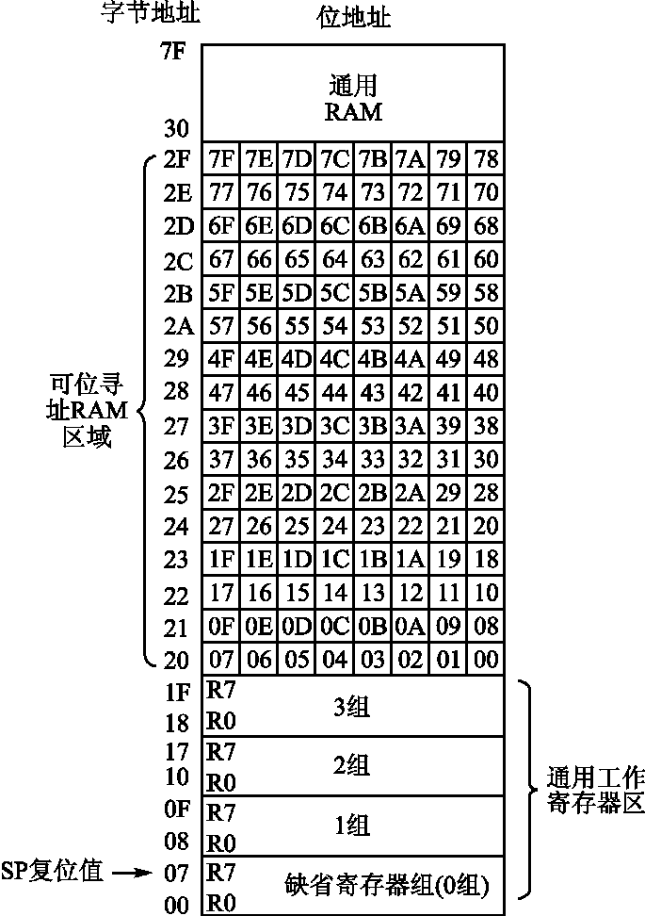
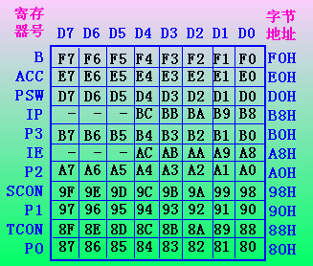
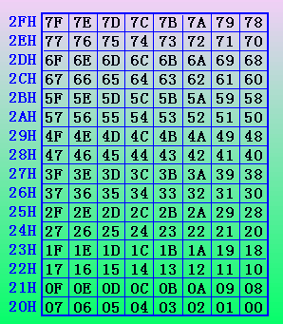
第3章 指令系统--寻址方式
8、寻址空间
位寻址区域

Slide 18
9. 常用符号注释
第3章 指令系统--寻址方式
Rn(n=0～7)：当前选中的工作寄存器组R0～R7
Ri(i=0,1)： 作为地址指针的两个工作寄存器R0，R1
#data： 8位立即数
#data16： 16位立即数
direct： 8位片内RAM单元（包括SFR）的直接地址
addr11： 11位目的地址，用于ACALL和AJMP指令中
addr16： 16位目的地址。用于LCALL和LJMP指令中
Addr = address

Slide 19
9. 常用符号注释
第3章 指令系统--寻址方式
rel： 补码表示的8位地址偏移量。
范围：-128～+127D。
bit： 片内RAM或SFR的直接寻址位地址。
@： 间接寄存器的符号。
/：位操作指令中对该位先取反再参与操作，不影响原值
(×)： ×中的内容，例：（R0）表示寄存器R0中的内容
((×))：×指出的地址单元中的内容。例：(（R0）)表示以寄存器R0中的内容作为地址，对应的存储单元中的内容，才是真正的操作对象。
→： 指令操作流程方向。

Slide 20
第3章 指令系统--寻址方式
1、寄存器寻址 Rn
2、直接寻址 direct
3、立即数寻址 #data
4、寄存器间接寻址 @Ri （i= 0或1）
5、变址寻址 @A+DPTR,@A+PC
6、相对寻址 rel
7、位寻址 bit
89C51/S51的指令寻址方式

